Slide 1

C#을 이용한
기차예약 프로그램
5조: 김완수 김현우 허선용

Slide 2


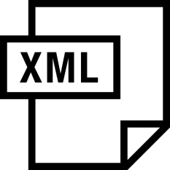
C#을 이용한 기차예약 프로그램
C#
구현
Xml파일을 이용한 기차조회 및 좌석예약 프로그램 입니다.
Visual studio2019버전을 사용하였고, c#으로 구현하였습니다.

Slide 3
C#을 이용한 기차예약 프로그램
C#
CONTETS
1.아이디어 도출 과정
2. 기능
3.시행착오
4.Q&A

Slide 4

C#을 이용한 기차예약 프로그램
C#
1.아이디어 도출 과정
아이디어 도출과정
기차에 관련된 프로그램을 만들어보자!
1. 사용자를 위한 기차 좌석 예약 프로그램
2. 관리자를 위한 기차 관리프로그램.
3. 사용자와 관리자 사용할 수 있는 프로그램

Slide 5

C#을 이용한 기차예약 프로그램
C#
1.아이디어 도출 과정
아이디어 도출과정
사용자를 위한 기차 좌석 예약 프로그램
모든 기차정보표시
사용자가 원하는 기차정보 표시
좌석예약
회원가입
회원가입정보 저장

Slide 6
C#을 이용한 기차예약 프로그램
C#
1.아이디어 도출 과정
아이디어 도출과정
사용자를 위한 기차 좌석 예약 프로그램
모든 기차정보표시
사용자가 원하는 기차정보 표시
좌석예약
회원가입
회원가입정보 저장

Slide 7
C#을 이용한 기차예약 프로그램
C#
프로젝트 개요
-WindowForm을 통해 프로그램을 구현.
-기차정보와 예약정보를 Xml파일로 관리
-프로그램에서 Xml데이터를 불러오고, 데이터를 수정 가능할 수 있다.
-사용자가 데이터뷰를 통해 기차에 대한 정보를 확인 할 수 있다.
-텍스트 박스에 출발역과 도착역을 입력하면 해당하는 기차정보를 확인가능.
-원하는 기차를 클릭하고 예약버튼을 눌러 원하는 좌석 지정.

Slide 8
C#을 이용한 기차예약 프로그램
C#
기능
1)기차 운행시간 및 요금정보 조회
2)원하는 기차 조회
3)기차 예약

Slide 9
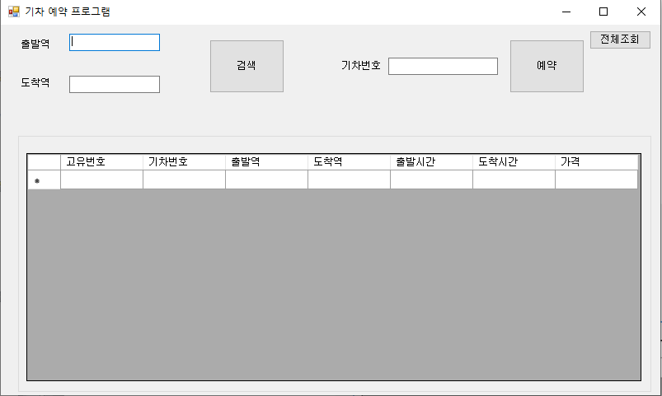
C#을 이용한 기차예약 프로그램
C#
기능
MainPage
3) 기차번호를 입력, 좌석예약
2)출발역,도착역을 검색 할 수 있도록 필터링 설정
1)운행하는 모든 기차 전체조회
검색한 열차정보가 표시된다.

Slide 10
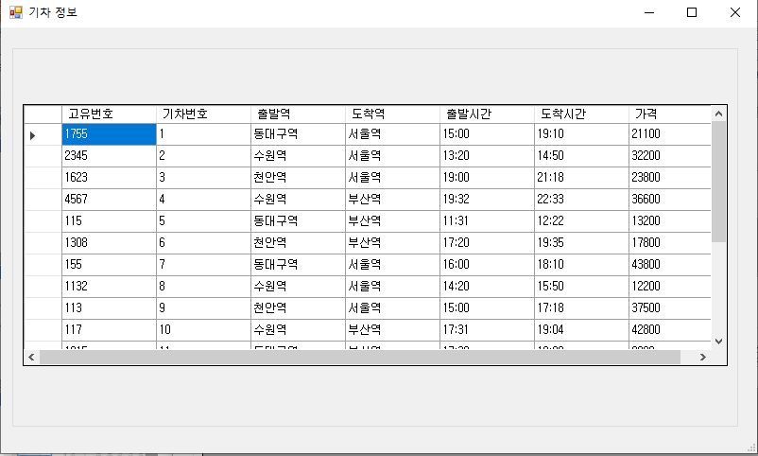
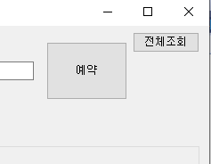
C#을 이용한 기차예약 프로그램
C#
기능
1.전체조회

Slide 11
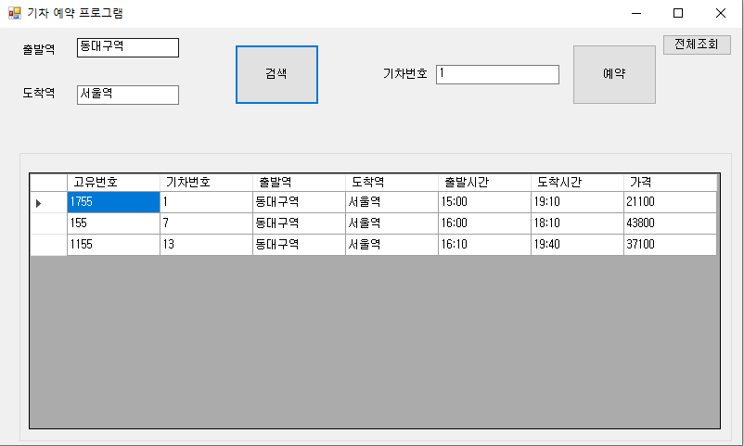
C#을 이용한 기차예약 프로그램
C#
기능
2.출발역,도착역 조회
출발역,도착역을 입력하면, 아래에서 정보를 확인 할 수 있습니다.

Slide 12
C#을 이용한 기차예약 프로그램
C#
기능
2.출발역,도착역 조회
출발역,도착역을 입력하면, 아래에서 정보를 확인 할 수 있습니다.
원하는 열차를 클릭하면 열차번호가 입력되고, 예약버튼을 누르면 좌석을 선택할 수 있습니다.

Slide 13
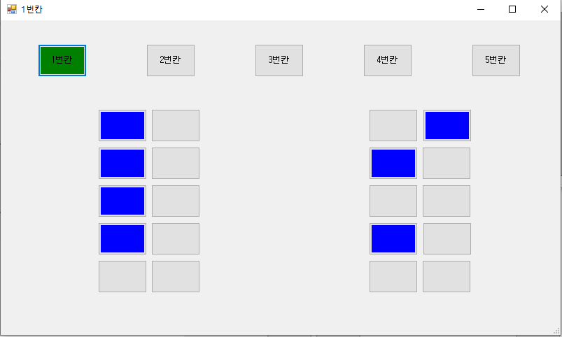
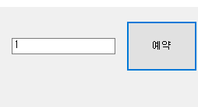
C#을 이용한 기차예약 프로그램
C#
기능
3.예약기능
현재 몇 번째 칸인지 표시

Slide 14
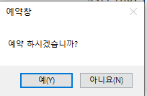
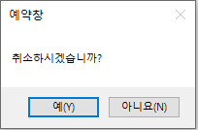
C#을 이용한 기차예약 프로그램
C#
기능
3.예약기능
빈좌석을 클릭하면 예약확인창이 뜹니다.
예약된 좌석을 클릭하면
취소창이 발생합니다.
예를 누르면 취소.

Slide 15
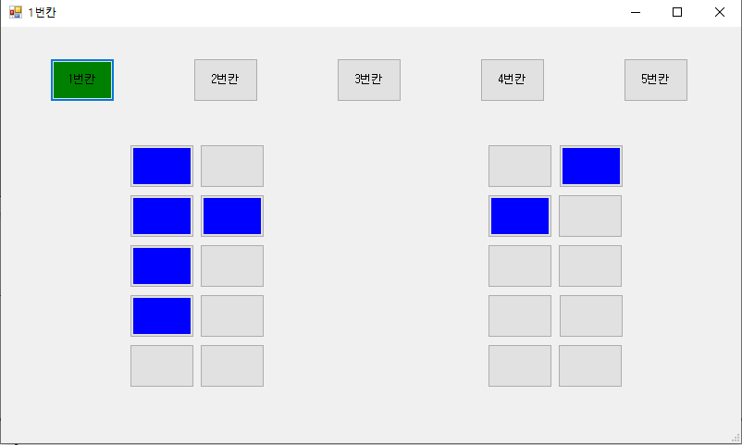
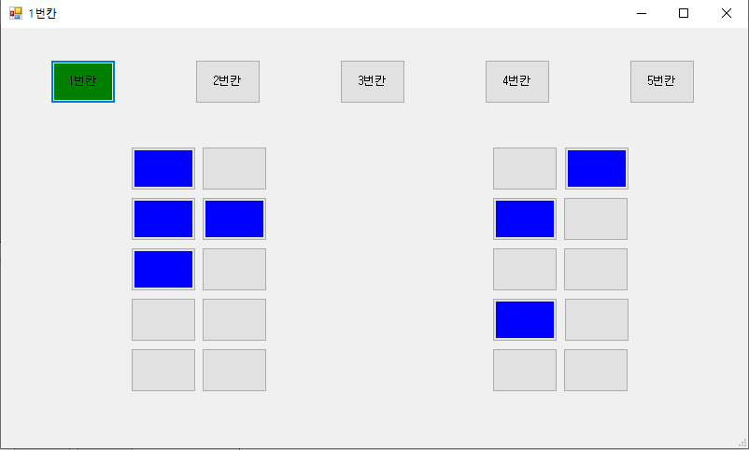
C#을 이용한 기차예약 프로그램
C#
기능
3.예약기능
예약 완료.
예약 취소

Slide 16
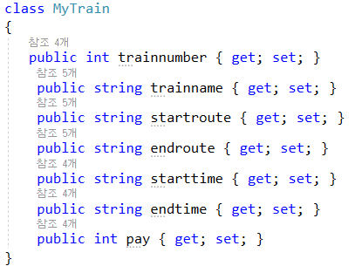
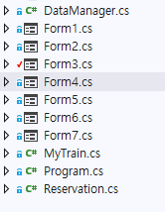
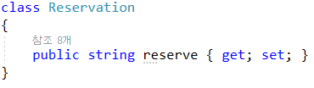
C#을 이용한 기차예약 프로그램
C#
Code
솔루션 탐색기
데이터를 관리하기 위한 클래스
기차의 상태를 저장하는 클래스
예약상태를 저장하는 클래스

Slide 17
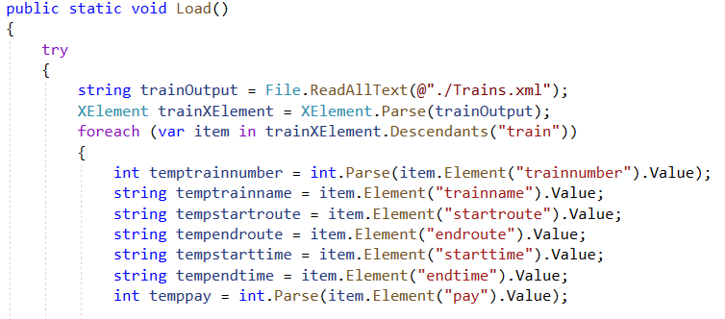
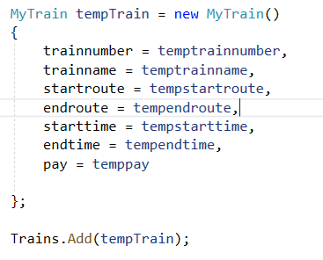
C#을 이용한 기차예약 프로그램
C#
Code
Xml을 불러오는 Load() 메서드
.
Xml의 데이터를 모두 읽어드린다,
XML타입으로 파싱한다.
.
XML데이터 안의 변수들을
임시변수에 저장.
.
임시변수를 클래스변수에 할당,
클래스를 리스트에 저장시킨다.

Slide 18
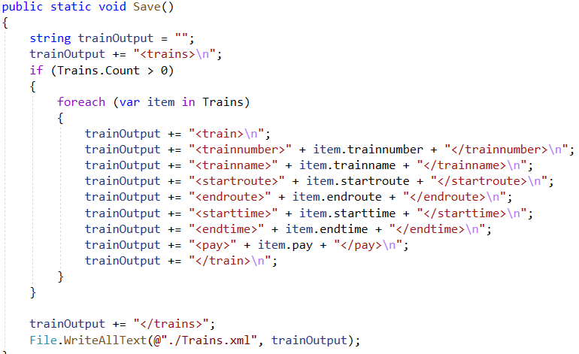
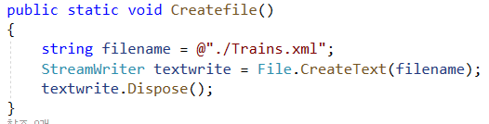
C#을 이용한 기차예약 프로그램
C#
Code
Xml을 저장하는 Save(), Xml파일생성 CreatFile()
String타입 변수에 xml타입으로 문자열을 저장하고 그문자열을 다시xml에 저장
.
파일생성.

Slide 19
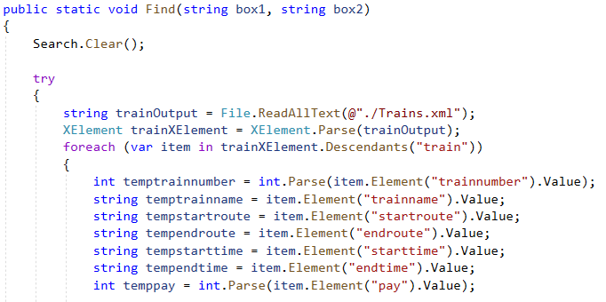
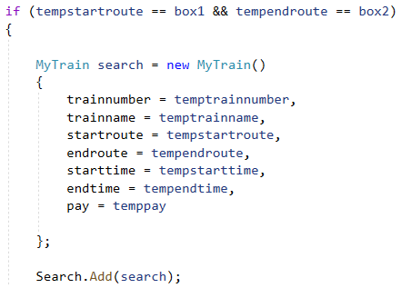

C#을 이용한 기차예약 프로그램
C#
Code
사용자가 입력한 출발역,도착역을 찾는 메서드 Find()
.
.

Slide 20

C#을 이용한 기차예약 프로그램
C#
프로젝트를 끝내며..
시행착오
클래스 개념에 이해
Xml파일을 읽어오고, 데이터를 처리
Xml데이터를 그리드 뷰에 바인딩, 그리드 뷰로 출력하기
Xml불러올 때 클래스를 2개로 나누어 사용하는게 더 어렵게 느껴졌음.
Form도 상속을 이해하고 프로그램을 만들었으면 더 효율적으로 만들 수 있었을거라 생각됩니다.

Slide 21
Q&A

